Slide 1
Программирование на Java
Николай Гребнев, 1С
ngrebnev@gmail.com

Slide 2
Java

Slide 3
Hello world!

Slide 4
Ввод-вывод

Slide 5
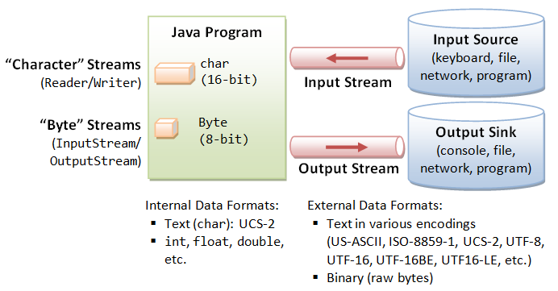
Потоки ввод-вывода

Slide 6
Байтовые потоки

Slide 7
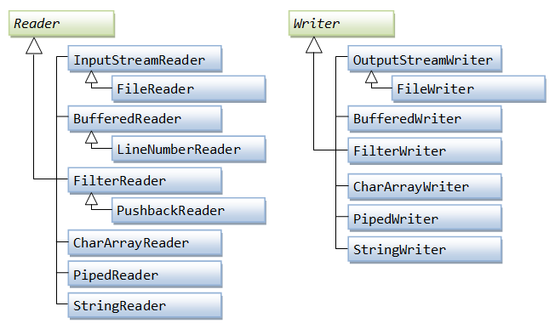
Символьные потоки

Slide 8
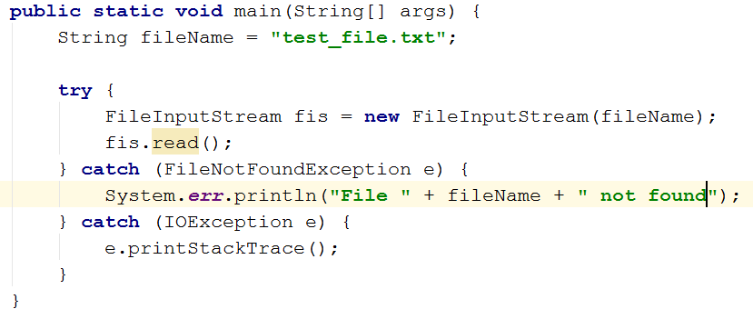
Обработка исключения

Slide 9
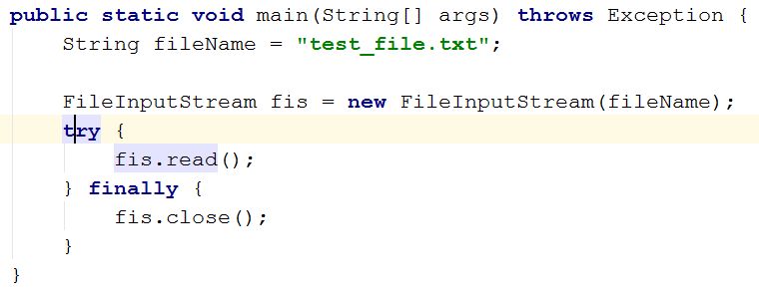
Управление ресурсами

Slide 10
AutoClosable

Slide 11
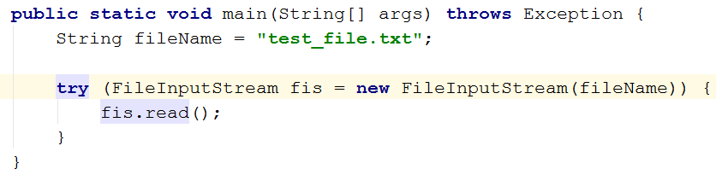
try-with-resources

Slide 12
maven

Slide 13
Система сборки

Slide 14
На реальных проектах
Сборка состоит из последовательности нескольких шагов:
Компиляция
Тестирование
Кодогенерация
…
Проект состоит из множества различных файлов

Slide 15
Управление зависимостями

Slide 16
Организация сборки
Вручную
Скриптом
IDE
Специальными средствами:
Apache Maven
Gradle
Ant

Slide 17
Maven
Декларативное описание проекта
Соглашения по конфигурации
Управление зависимостями

Slide 18
pom.xml

Slide 19
Структура проекта
src
main
java
resources
test
java
target
pom.xml

Slide 20
Артефакты
Репозиторий
groupId
artifactId
version

Slide 21
Жизненный цикл сборки
validate
compile
test-compile
test
package
install

Slide 22
Тестирование

Slide 23
Тестирование
Ручное
Автоматизированное:
Интеграционные тесты
Unit-тесты

Slide 24
JUnit

